Slide 1
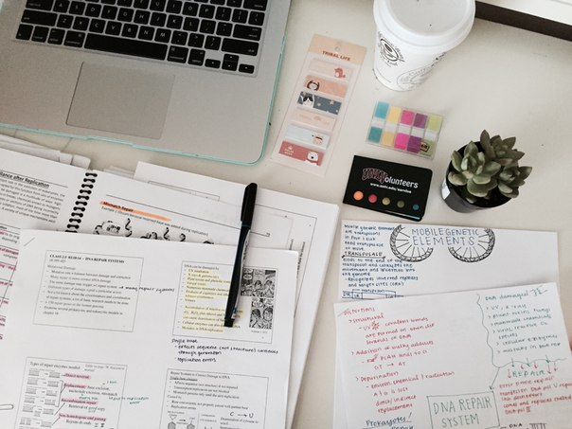
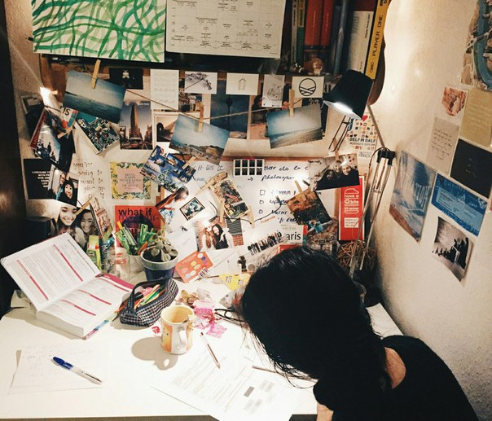
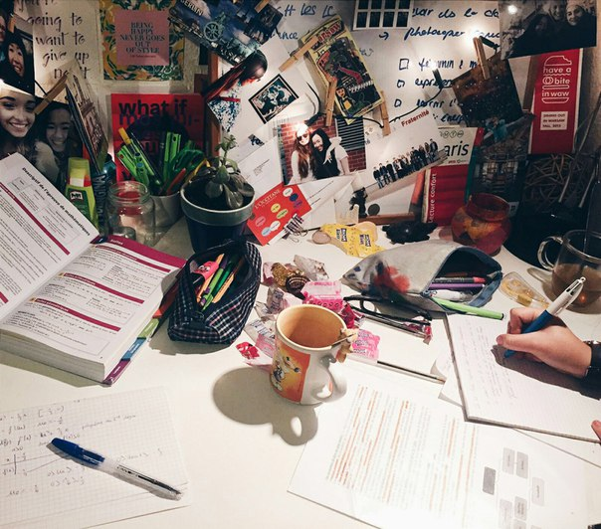

Моя майбутня професія – журналіст

Slide 2


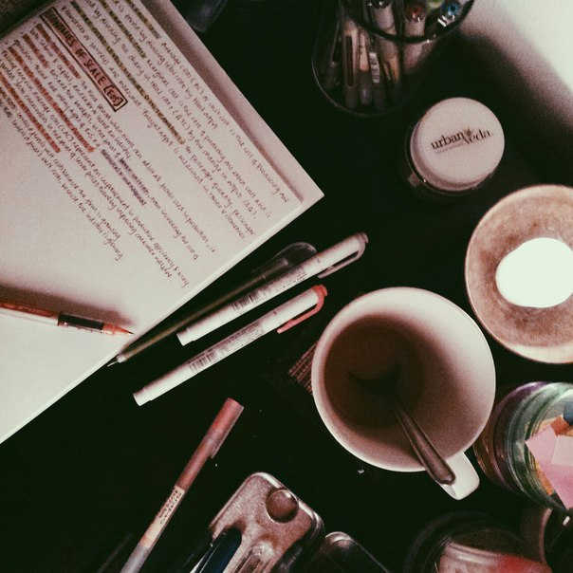
Зміст
Журналісти – хто вони?
Історія
Права та обов'язки журналіста
Цікаві факти
Переваги
Недоліки
Вищі навчальні заклади
Про автора
Викорістані джерела інформації

Slide 3
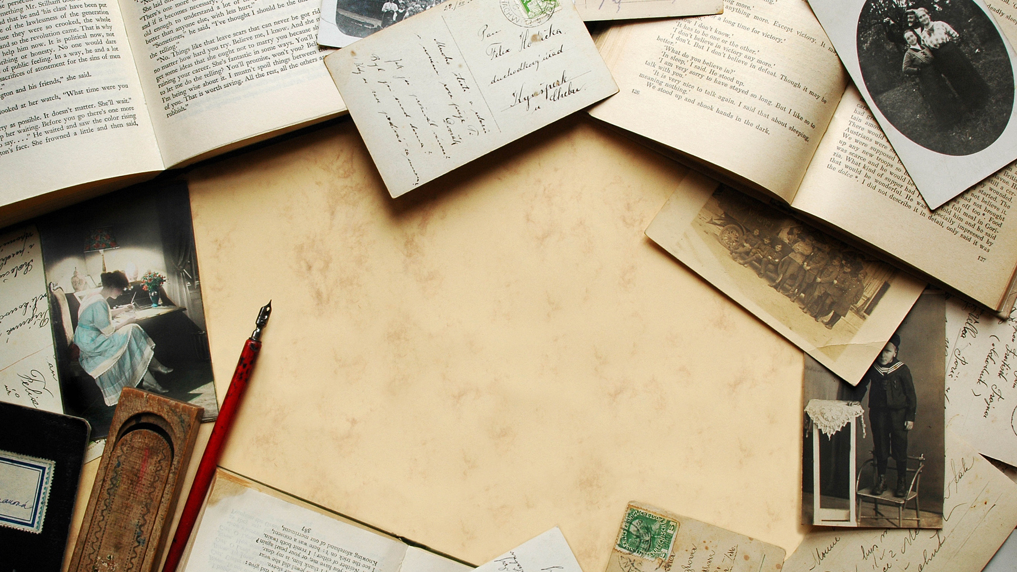
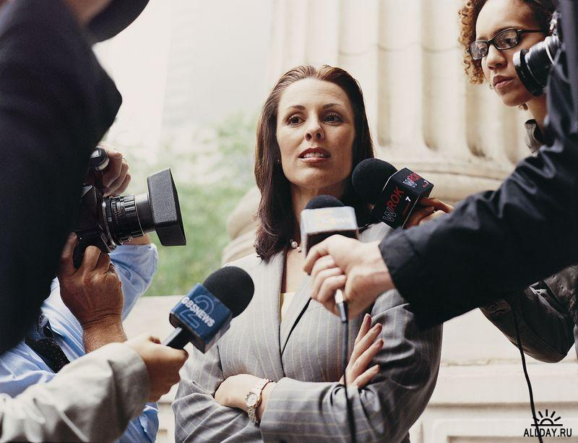

Журналісти – хто вони?
Любителі поговорити? Любителі донести до людей інформацію? І що в цьому хорошого і поганого?
Журналіст (новинар) — особа, яка займається збором, створенням, редагуванням, підготовкою та оформленням інформації для редакції зареєстрованого засобу масової інформації, що пов'язаний з нею трудовими чи іншими договірними відносинами, — або займається такою діяльністю за власною ініціативою.
Зміст

Slide 4

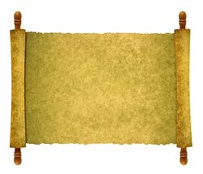
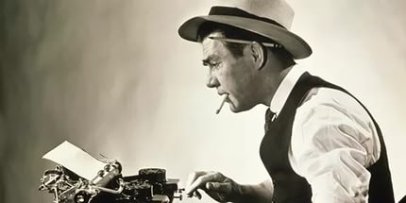
Історія
Журналістика виникала у кожного народу на досить високому щаблі соціального розвитку.
Феодальне суспільство з його роз'єднаністю і натуральним господарством практично не потребувало широкому обміні інформацією.
Тільки з ростом капіталістичних відносин товарного обміну або, принаймні, розвитком елементів капіталістичного укладу в рамках феодалізму — з'являлися сучасні способи поширення інформації з допомогою тиражування новин на машинній основі, зароджується журналістика. Визрівання цих умов падає в різних країнах різний час — кінець XVI, XVII, XVIII ст. У Росії журналістика як індустрія інформації з'явилася на початку XVIII ст.
Зміст

Slide 5
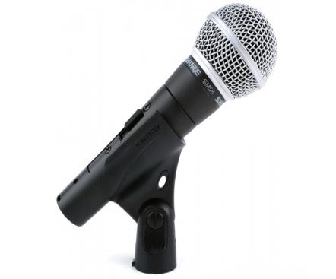
Права та обов’язки журналіста
Права
вільне одержання, використання, поширення (публікацію) та зберігання інформації;
переваги на одержання відкритої за режимом доступу інформації;
безкоштовне задоволення запиту щодо доступу до офіційних документів;
звертатися до спеціалістів при перевірці одержаних інформаційних матеріалів;
Обов’язки
поширювати підготовлені ним повідомлення і матеріали за власним підписом, під псевдонімом або анонімно;
подавати для публікації об'єктивну і достовірну інформацію;
задовольняти прохання осіб, які надають інформацію, щодо їх авторства або збереження таємниці авторства;
відмовлятися від доручення редактора (головного редактора) чи редакції, якщо воно не може бути виконано без порушення Закону;
представлятися та пред'являти редакційне посвідчення чи інший документ, що засвідчує його належність до друкованого засобу масової інформації;
Зміст

Slide 6
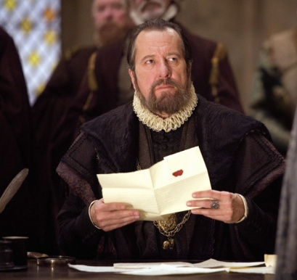




Цікаві факти
В золотий вік журналістики, коли не було загрози раптового звільнення, репортери могли присвятити себе виключно роботі в газеті. Але коли втратити роботу можна в будь-який момент, і заробітна плата стрімко скорочується, все більше і більше журналістів пишуть книги, створюють блоги, консультують або роблять щось ще, що може стати їх власною справою або принести додатковий дохід.
Більшість журналістів вибрали свою професію для того, щоб інформувати місцеве населення про події як місцевого, так і світового масштабу. Але також є і ті, хто пише статті не для людей, а щоб отримати імениті нагороди, як наприклад, Пулітцерівську премію або премію Еммі.
Не існує такого поняття як об'єктивність. Така природа людини. Намагаючись зробити свої статті якомога об'єктивнішими, багато журналістів висвітлюють теми і проблеми, у яких добре розбираються.
Коли журналісти оплакують «смерть» журналістики як такої, вони мають на увазі, перш за все, великі статті-розслідування, присвячені політиці і раніше неосвітленим питань. Реальність в тому, що найбільш популярними статтями на новинних сайтах є не політичні, а розважальні та новини про знаменитостей.
Зміст

Slide 7

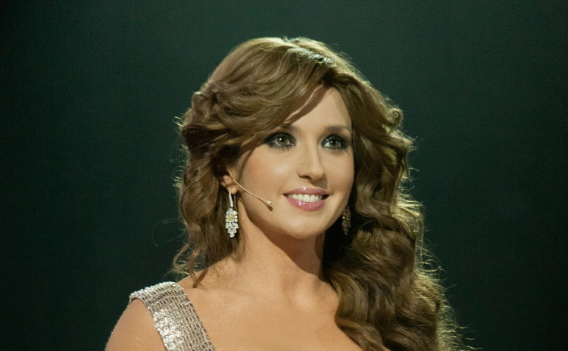
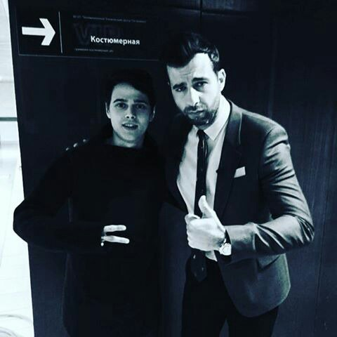

Переваги
мати творчу характером роботу;
можливість самореалізуватися;
спілкуватися з видатними людьми, прожити цікаве життя;
доносити до людей правду, примножувати в світі добро, боротися за справедливість;
стати знаменитим, мати гарні заробітки, посідати престижне місце в структурі суспільства.
Зміст

Slide 8


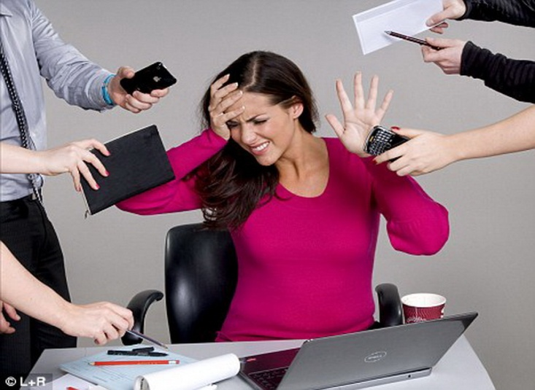

Недоліки
Стресовість;
потреба таланту;
необхідність безкінечного самовдосконалення,
моральна відповідальність за кожен журналістський твір,
мистецтво постійного спілкування
Зміст

Slide 9

Використані джерела
1. https://uk.wikipedia.org/wiki/Журналіст
2. http://thebester.ru/blog/poznavatelno/5029.html
3. http://osvita.ua/vnz/reports/journalism/25738/
4. http://virtuni.education.zp.ua/info_cpu/contact
5. http://www.znu.edu.ua/rus/university/departments/journalistics
Зміст

